Slide 1
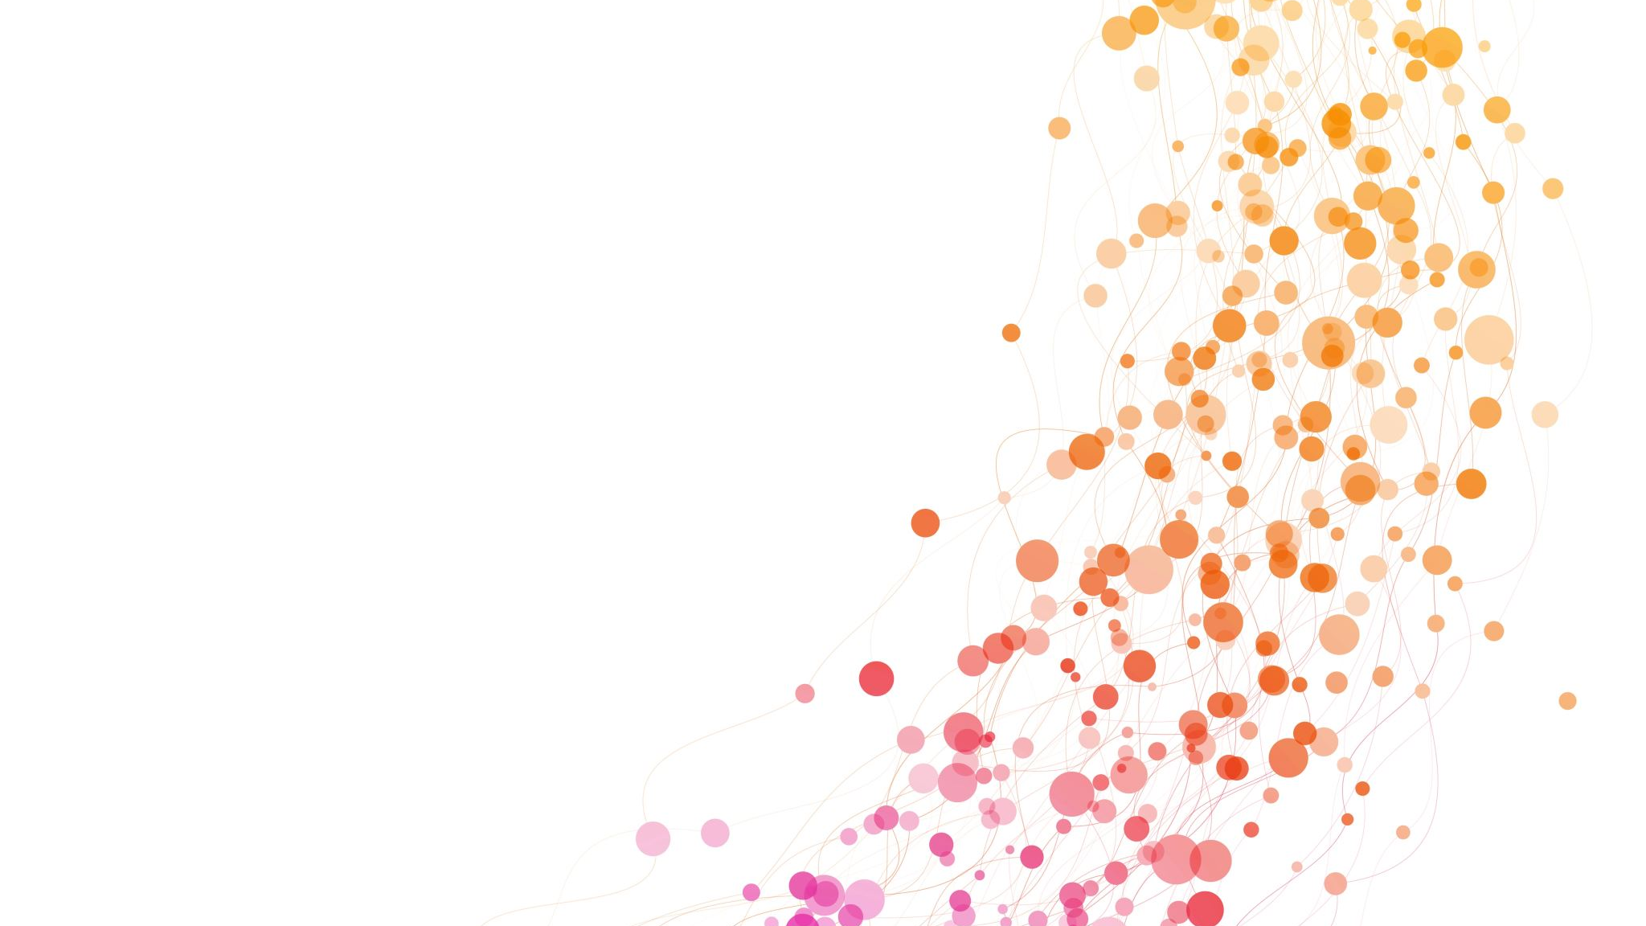
Georgij Danelija
1930-2019

Slide 3
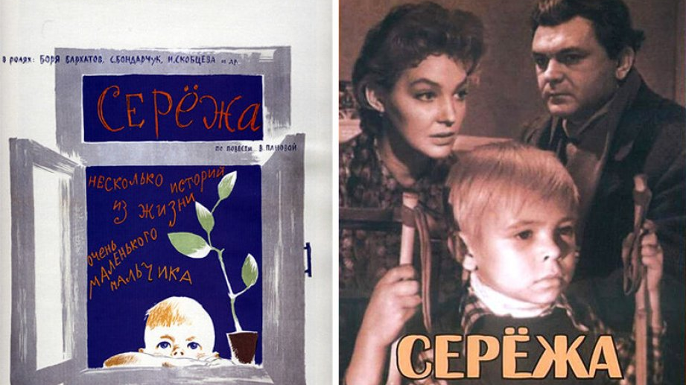

Slide 4
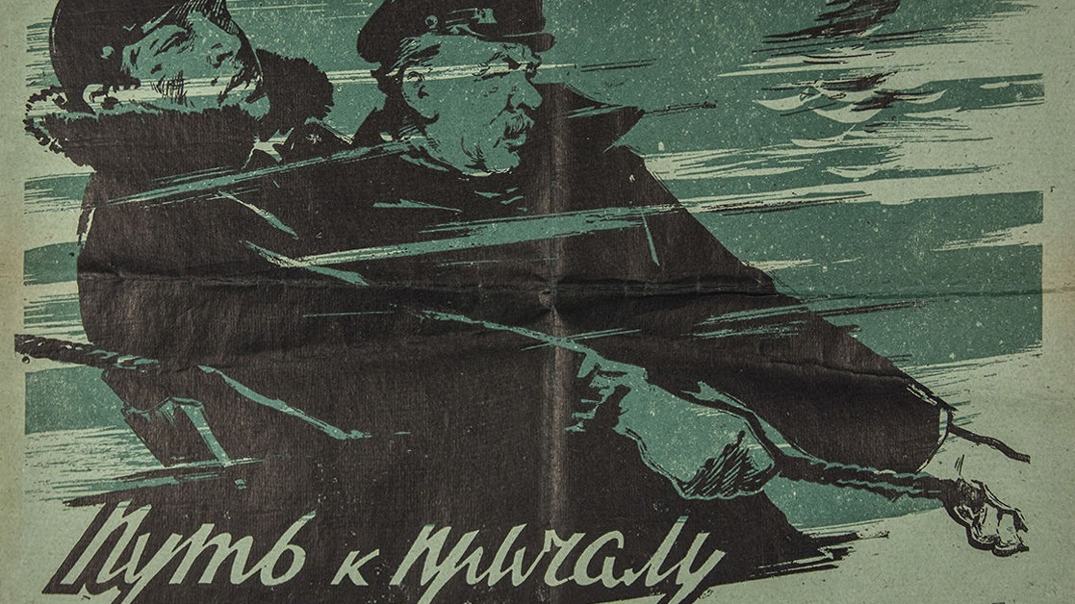

Slide 8
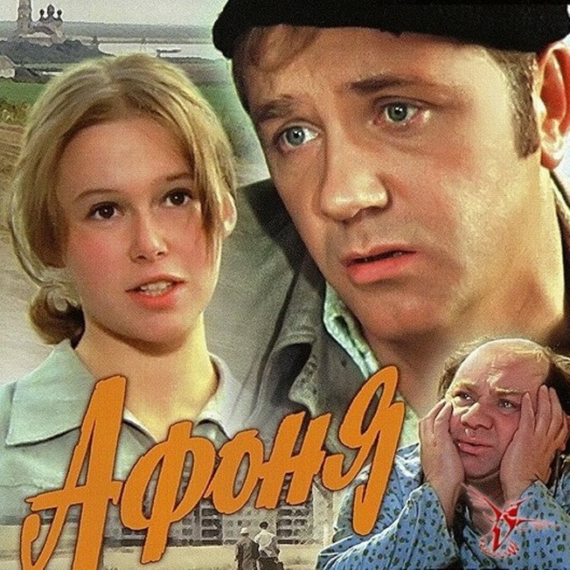

Slide 9
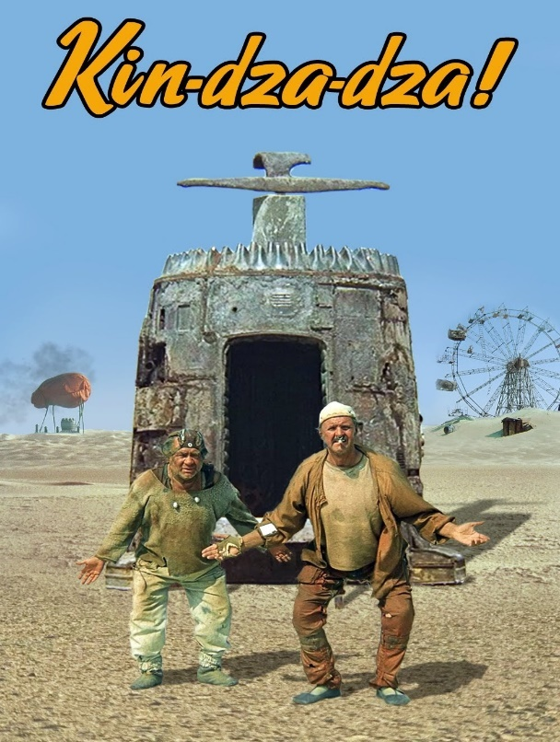

Slide 10
ostatní snímky
Slzy padaly (Слёзы капали, 1982)
Pasport (Паспорт, 1990)
Nasťa (Настя, 1993)
Orjol i reška (Орёл и решка, 1995)
Fortuna (Фортуна, 2000)
Ku! Kin-dza-dza (Ку! Кин-дза-дза, 2013, kreslený fim)

Slide 11
filmy o režisérovi
https://www.youtube.com/watch?v=hvpQyUkw7Ro
https://www.youtube.com/watch?v=ecB11qM_4pQ
https://www.youtube.com/watch?v=sScrzQw_dRQ
https://www.youtube.com/watch?v=bBYGfoyEo-w

Slide 12
Chodím po Moskvě (1963)
námět
Mladý montér přijel do Moskvy z tajgy na jeden den, aby se potkal s redaktorem časopisu Junosť, kde byla publikována jeho první povídka. Tady potkává nové kamarády, se kterými tráví ten den, a dívku, do které se zamiloval.
scenárista: Gennadij Špalikov
kamera: Vadim Jusov
hrají: Nikita Michalkov, Alexej Loktev, Galina Polskich, Jevgenij Steblov, Inna Titovová, Irina Mirošničenková, Ljubov Sokolovová, Arkadij Smirnov, Jekaterina Melnikovová

Slide 13
odkazy
O filmu
https://www.culture.ru/movies/3129/ya-shagayu-po-moskve-georgii-daneliya-1963
https://www.youtube.com/watch?v=xmI6O5sg8K0
https://www.youtube.com/watch?v=onVYY89RZuE
film
https://www.culture.ru/movies/387/ya-shagayu-po-moskve
film s anglickými titulky: https://www.youtube.com/watch?v=vbjs5zfxDMs

Slide 14
otázky
1) Charakteristika hrdinů
2) Obraz Moskvy ve filmu
3) Okomentujte scénu s leštičem podlahy.
4) Motiv deště ve filmu
5) Motiv lásky ve filmu
Navíc: Ve které scéně můžeme vidět režiséra (G. Daneliju)

Slide 15
podzimní maraton (1979)
námět: Dle hry Alexandra Volodina
scenárista: Alexandr Volodin
kamera: Sergej Vronskij
hrají: Oleg Basilašvili, Natalija Gundarevová, Marina Nejolovová, Jevgenij Leonov, Galina Volček, Norbert Kuchinke, Nikolaj Krjučkov, Olga Bogdanovová, Dmitrij Matveev, Vladimir Grammatikov, Vladimir Požidajev, Borislav Brondukov, Vadim Medveev, Nikita Podgornyj

Slide 16
odkazy
o filmu
https://www.tvc.ru/channel/brand/id/2111/show/episodes/episode_id/42356
https://www.youtube.com/watch?v=vitsk1EVuP8
https://www.youtube.com/watch?v=xTPnlKuRp1g
film
https://cinema.mosfilm.ru/films/35175/
film s titulky
https://www.youtube.com/watch?v=bmGxGHQH9lY

Slide 17
otázky
1) Buzykin. Milostný trojúhelník. Charakterizujte hlavního hrdinu, jeho manželku a milenku.
2) Profesor Chansen. Jakou roli hraje v životě hlavního hrdiny? Proč je ve filmu tato postava?
3) Charakteristika ostatních postav
4) Obraz Leningradu ve filmu
5) Finální scéna

